Slide 1
Трасформация финансовых институтов
USRBC/Google Ольга Суслова

Slide 2
топ 5 трендов B2C банков
в мире в 2018 году

Slide 3
ТОП 5 трендов B2C банков
в мире в 2018 году
61%
устранение барьеров
на пути клиента
57%
использование Big Data
и Machine Learning
42%
улучшение существующей мультиканальности
35%
открытые APIs
27%
сотрудничество с
финтех компаниями
Источник: Top 10 Retail Banking Trends and Predictions for 2018, The Financial Brand, 2018

Slide 4
топ 3 стратегических приоритета в 2018 году

Slide 5
ТОП 3 стратегических приоритета в 2018 году
улучшение
олнайн опыта клиента
72%
улучшение аналитических возможностей
51%
уменьшение
операционных расходов
31%

Slide 7
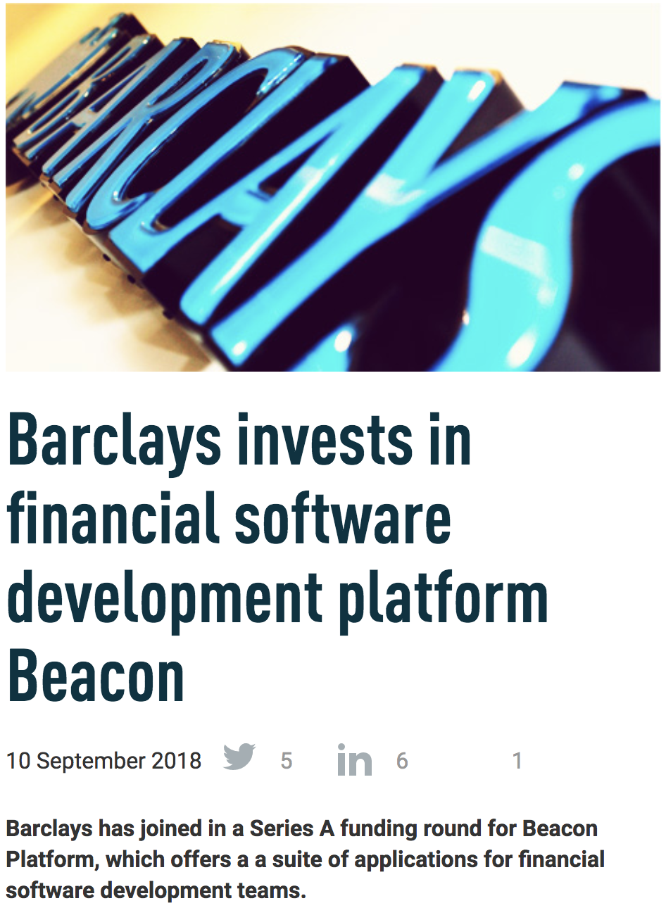

Slide 9
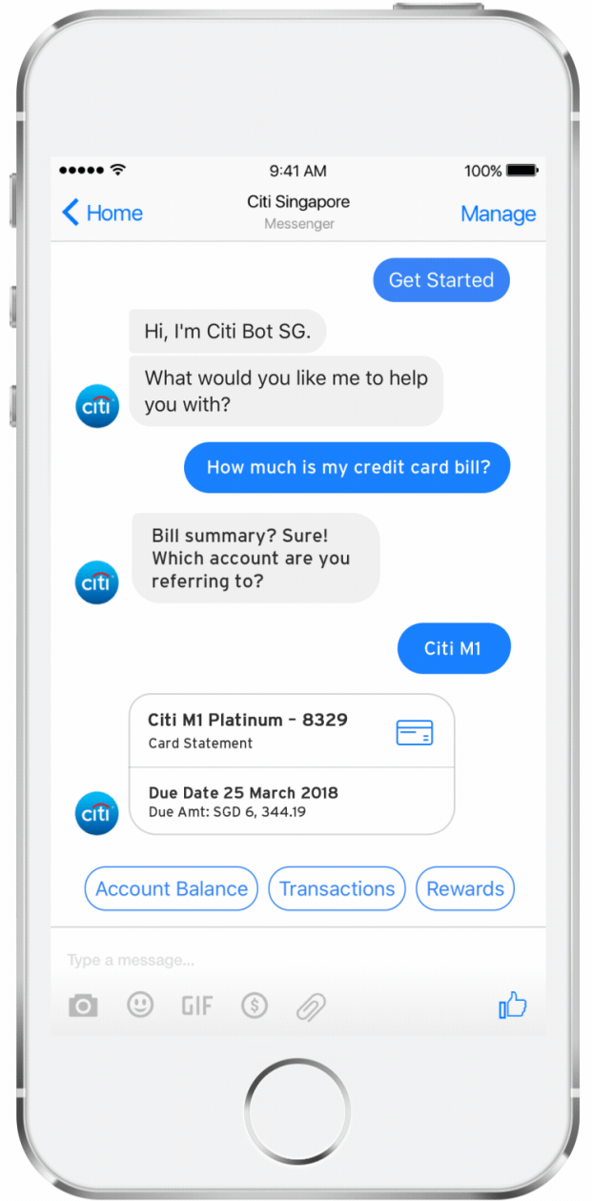
Notes:
https://www.citibank.com.sg/gcb/otherservices/citibot.htm

Slide 11
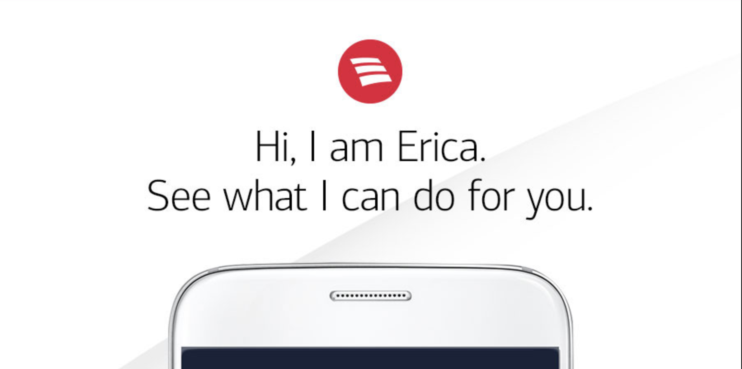

Slide 13
Источник: sberbank.ru
Notes:
https://www.sberbank.ru/ru/press_center/all/article?newsID=6305c152-f5ee-48d4-838f-7ae73a2a53fe&blockID=1303&regionID=63&lang=ru

Slide 14
Источник:sostav.ru
Notes:
http://www.sostav.ru/publication/sberbank-zapustil-chat-bota-sberkot-v-vkontakte-dlya-privlecheniya-molodezhi-29529.html

